Slide 1
Модуль 3, практическое занятие 9b
Дисциплина «Программирование на C#»
Введение в Web API
Введение в MVC

Slide 2

Web API = API через Web (HTTP)
API (Application Programming Interface – программный интерфейс приложения) — описание способов (набор классов, процедур, функций, структур или констант), которыми одна компьютерная программа может взаимодействовать с другой программой. Обычно входит в описание какого-либо интернет-протокола (например, RFC), программного каркаса (фреймворка) или стандарта вызовов функций операционной системы. Часто реализуется отдельной программной библиотекой или сервисом операционной системы. Используется программистами при написании всевозможных приложений.
https://docs.microsoft.com/ru-ru/aspnet/core/tutorials/first-web-api?view=aspnetcore-5.0&tabs=visual-studio
API – окно в мир (ключ к автоматизированному использованию вашего сервиса)

Slide 3
REST
REST (Representational State Transfer - «передача состояния представления») - архитектурный стиль взаимодействия компонентов распределённого приложения в сети (термин введен Roy Thomas Fielding). REST представляет собой согласованный набор ограничений, учитываемых при проектировании распределённой системы, в определённых случаях приводящих к повышению производительности и упрощению архитектуры.
В широком смысле компоненты в REST взаимодействуют наподобие взаимодействия клиентов и серверов в WWW.
REST является альтернативой другим вариантам RPC (SOAP, COM+, etc…).
Требования к архитектуре REST:
Модель клиент-сервер.
Отсутствие состояния.
Кэширование.
Единообразие интерфейса.
Слои.
Код по требованию (необязательное ограничение).
https://www.ics.uci.edu/~fielding/pubs/dissertation/rest_arch_style.htm

Slide 4
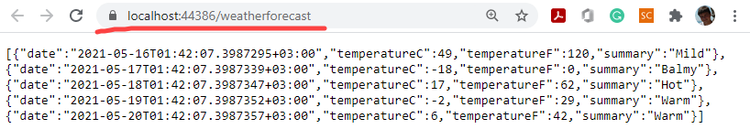
Задача 1. Web API и список товаров
Создайте с помощью мастера в Visual Studio новый проект Web API (ASP.Net Core Web API).
Изучите проект, в нем уже есть контроллер и при запуске можно обратиться к нему по относительному пути /WeatherForecast/, получив JSON:
Вам необходимо внести изменения в проект, добавив возможность работы с товарами через Web API.
Для этого создайте в папке Controllers новый контроллер с именем ProductsController, осуществляющий работу со списком товаров, добавив перед классом атрибут:
[Route("/api/[controller]")]

Slide 5
Задача 1. Создание модели данных
Для Web API необходимо определить модели. Для этого создайте папку Models (если ее нет) и разместите в ней код, описывающий товар:
public class Product
{
public int Id { get; set; }
[Required]
public string Name { get; set; }
[Required]
public decimal Price { get; set; }
}
Подсказка: атрибут [Required] из System.ComponentModel.DataAnnotations указывает на обязательность заполнения данных.

Slide 6
Задача 1. Список товаров в контроллере
В соответствии с моделью данных определите в классе контроллера ProductsController список товаров (для простоты – в виде статического поля):
private static List<Product> products = new List<Product>(new[] {
new Product() { Id = 1, Name = "Notebook", Price = 100000 },
new Product() { Id = 2, Name = "Car", Price = 2000000 },
new Product() { Id = 3, Name = "Apple", Price = 30 },
});
Поскольку список товаров необходимо получать через API, добавьте метод для обработки HTTP GET-запроса к приложению:
[HttpGet]
public IEnumerable<Product> Get() => products;
Запустите приложение и убедитесь, что при обращении из браузера к относительному адресу /api/products/
получаете список товаров в формате JSON.

Slide 7
Задача 1. Получение конкретного товара
Для получения сведений по конкретному товару вам необходимо добавить в класс контролера код, отвечающий за поиск и предоставление данных по товару с выбранным идентификатором (id):
[HttpGet("{id}")] // параметр для маршрутизации
public IActionResult Get(int id)
{
var product = products.SingleOrDefault(p => p.Id == id);
if (product == null)
{
return NotFound();
}
return Ok(product);
}
Проверьте, что по относительным адресам вы получаете правильный ответ:
/api/products/1/ - есть товар
/api/products/1234/ - нет товара (HTTP 404)

Slide 8
CRUD = Create, Read, Update, Delete
CRUD – аббревиатура, обозначающая четыре базовые функции, используемые при работе с базами данных: создание (create), чтение (read), модификация (update), удаление (delete). Термин введен James Martin в 1983 г. как стандартная классификация функций по манипуляции данными.
В системах, реализующих доступ к базе данных через API в стиле REST, эти функции реализуются зачастую (но не обязательно) через HTTP-методы POST, GET, PUT и DELETE соответственно:
Действие -> HTTP-метод
Create -> POST
Read -> GET
Update -> PUT
Delete -> DELETE
https://habr.com/ru/post/483202/
https://metanit.com/sharp/mvc/12.1.php

Slide 9
Задача 2. Удаление товара
Для удаления товара с использованием метода DELETE разместите в контролере следующий код:
[HttpDelete("{id}")]
public IActionResult Delete(int id)
{
products.Remove(products.SingleOrDefault(p => p.Id == id));
return Ok();
}
Проверьте, что вы можете удалить товар с идентификатором 1, отправив DELETE-запрос по относительному адресу /api/products/1/
Получите список товаров, чтобы убедиться, что товар с идентификатором 1 был удален.
Подсказка:
Для отправки DELETE-запроса можно воспользоваться утилитой CURL (встроена в Windows):
curl -X DELETE https://localhost:44386/api/products/1
https://curl.se/

Slide 10
Задача 3. Свободный идентификатор
Как вы знаете, идентификаторы должны быть уникальны, поэтому при добавлении товара, необходимо использовать уникальный id. Добавьте в класс контроллера соответствующий код:
private int NextProductId =>
products.Count()==0 ? 1 : products.Max(x => x.Id) + 1;
[HttpGet("GetNextProductId")] // проверка: /api/GetNextProductId/
public int GetNextProductId() {
return NextProductId;
}
Проверьте с помощью браузера правильность нахождения следующего свободного идентификатора.

Slide 11
Задача 3. Добавление товара
[HttpPost]
public IActionResult Post(Product product)
{
if (!ModelState.IsValid) {
return BadRequest(ModelState);
}
product.Id = NextProductId;
products.Add(product);
return CreatedAtAction(nameof(Get), new { id = product.Id }, product);
}
[HttpPost("AddProduct")]
public IActionResult PostBody([FromBody] Product product) =>
Post(product);
Обратите внимание, что мы можем добавлять товар двумя способами:
передавая характеристики товара в виде полей формы:
curl -X POST -F Name=someName -F Price=123 https://localhost:44386/api/products/
передавая характеристики товара в виде JSON-объекта:
curl -X POST -H "Content-Type: application/json" -d "{\"name\":\"JsonName\",\"price\":1234}" https://localhost:44386/api/products/AddProduct/

Slide 12
Задача 3. Изменение товара
Добавьте в код контроллера поддержку обработки метода HTTP PUT для обновления данных по товару:
[HttpPut]
public IActionResult Put(Product product)
{
if (!ModelState.IsValid) {
return BadRequest(ModelState);
}
var storedProduct = products.SingleOrDefault(p => p.Id == product.Id);
if (storedProduct == null) return NotFound();
storedProduct.Name = product.Name;
storedProduct.Price = product.Price;
return Ok(storedProduct);
}
Обратите внимание, что изменение реализовано только через поля формы:
curl -X PUT -F Id=3 -F Name=UpdatedName -F Price=1234 https://localhost:44386/api/products/
TODO: самостоятельно реализуйте и протестируйте изменение товара через JSON (подсказка: параметр метода необходимо пометить атрибутом [FromBody]).

Slide 13
Задача 4. MVC: подготовка данных
Создайте новый проект ASP.Net Core WebApp (Model-View-Controller) под .Net 5 или выше.
В данном проекте будем работать со списком товаров, получаемом из JSON-файла products.json, который вы найдете в MS Teams. Скопируйте его в проект в папку wwwroot/data. Пример представления товара:
{
"Id": "jenlooper-light",
"Maker": "@jenlooper",
"img": "https://........jpeg",
"Url": "https://...",
"Title": "A beautiful switch-on book light",
"Description": "Use craft items you have around the house, plus two LEDs and a LilyPad battery holder, to create a useful book light for reading in the dark.",
"Ratings": null
}
Также вам понадобятся CSS-стили из файла site.css, который необходимо разместить в папке wwwroot/css (перезаписав файл).

Slide 14
Задача 4. MVC: создание модели товара
В папку Models добавьте класс для представления товара:
using System.Text.Json;
using System.Text.Json.Serialization;
public class Product
{
public string Id { get; set; }
public string Maker { get; set; }
[JsonPropertyName("img")]
public string Image { get; set; }
public string Url { get; set; }
public string Title { get; set; }
public string Description { get; set; }
public int[] Ratings { get; set; }
public override string ToString() => JsonSerializer.Serialize<Product>(this);
}

Slide 15
Задача 4. MVC: создание сервиса для получения списка товаров
Создайте папку Services и добавьте класс для сервиса к которому будут обращаться все компоненты проекта для работы со списком товаров:
public class JsonFileProductService {
public JsonFileProductService(IWebHostEnvironment webHostEnvironment)
{
WebHostEnvironment = webHostEnvironment;
}
public IWebHostEnvironment WebHostEnvironment { get; }
private string JsonFileName =>
Path.Combine(WebHostEnvironment.WebRootPath, "data", "products.json");
public IEnumerable<Product> GetProducts()
{
using (var jsonFileReader = File.OpenText(JsonFileName)) {
return JsonSerializer.Deserialize<Product[]>(jsonFileReader.ReadToEnd(),
new JsonSerializerOptions {
PropertyNameCaseInsensitive = true
});
}
}
}
В метод ConfigureServices (файл Startup.cs) добавьте строку:
services.AddTransient<JsonFileProductService>();
Документация по внедрению зависимостей:
https://docs.microsoft.com/ru-ru/dotnet/core/extensions/dependency-injection-usage

Slide 16
Задача 4. MVC: создание представления для списка товаров
Создайте папку Views/Products и добавьте представление Index.cshtml со следующим кодом:
@model IEnumerable<Product>
@{
ViewData["Title"] = "Список товаров";
}
<div class="text-center">
<h1 class="display-4">Список товаров</h1>
<div class="card-columns">
@foreach (var product in Model)
{
<div class="card">
<div class="card-img" style="background-image: url('@product.Image');"></div>
<div class="card-body">
<h5 class="card-title">@product.Title</h5>
</div>
<div class="card-footer">
<small class="text-muted"><a href="/product/@product.Id/">Перейти в карточку товара</a>
</small>
</div>
</div>
}
</div>
<link rel="stylesheet" href="https://cdnjs.cloudflare.com/ajax/libs/font-awesome/4.7.0/css/font-awesome.min.css">
</div>
Обратите внимание на тип модели для представления - IEnumerable<Product> - он совпадает с типом возвращаемого значения из метода GetProducts().

Slide 17
Задача 4. MVC: контроллер
В папку Controllers добавьте новый класс-контроллер со следующим содержимым (обратите внимание на внедрение зависимостей: через конструктор передается сервис для доступа к списку товаров):
public class ProductsController : Controller
{
public ProductsController(JsonFileProductService productService) {
ProductService = productService;
}
public JsonFileProductService ProductService { get; }
[HttpGet]
public IActionResult Index() {
return View(ProductService.GetProducts());
}
}
В метод Configure файла Startup.cs внесите изменения, касательно умалчиваемого контролера:
endpoints.MapControllerRoute(
name: "default",
pattern: "{controller=Products}/{action=Index}/{id?}");

Slide 18
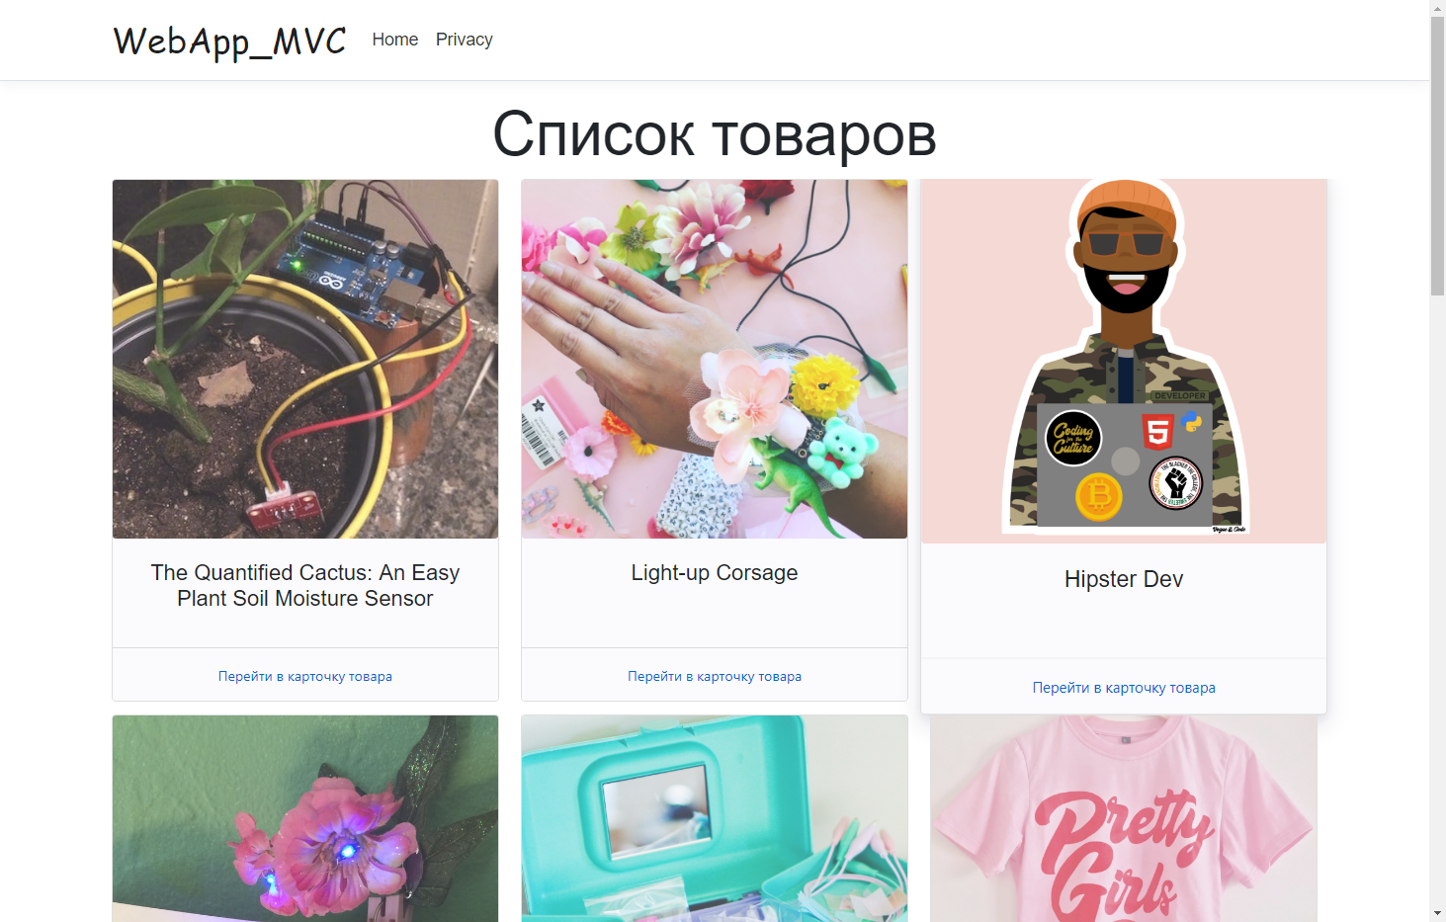
Задача 4. MVC: итог
Проверьте работоспособность приложения в браузере:
Обратите внимание, что переход на карточку товара пока не работает..
Самое время исправить это в следующем задании...

Slide 19
Задача 5. MVC: создание представления для карточки товара
В папку Views/Products добавьте представление ViewItem.cshtml с содержимым:
@model Product
@{
ViewData["Title"] = Model.Title;
}
<div class="text-center">
<h1 class="display-4">@Model.Title</h1>
<div class="card">
<img class="card-img" src="@Model.Image" />
<div class="card-body">
<p class="card-text">@Model.Description</p>
</div>
</div>
</div>
Обратите внимание на тип модели для представления – Product – объект этого типа должен передаваться в представление для отображения.

Slide 20
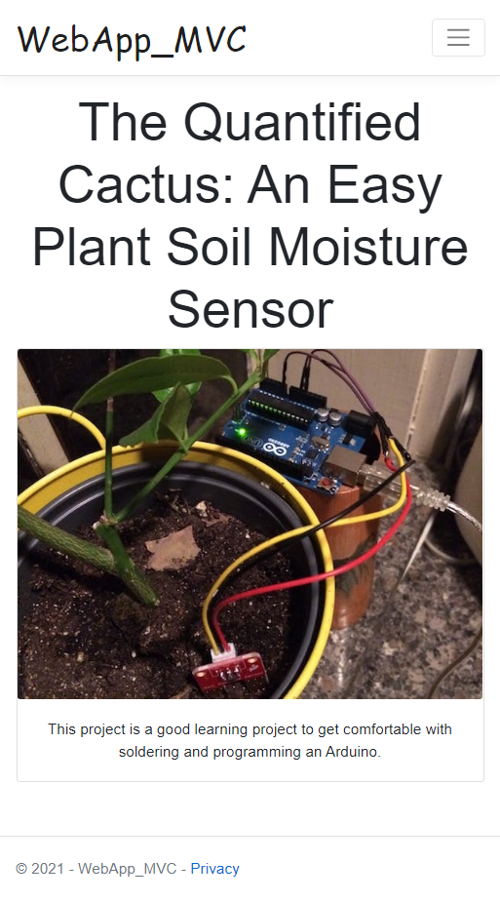
Задача 6. MVC: модификация контроллера
В класс-контроллер ProductsController добавьте метод Product для обработки адресов вида /product/<id_товара>:
[Route("product/{id}")]
public IActionResult Product(string id) =>
View("ViewItem", ProductService.GetProducts().First(x => x.Id == id));
Обратите внимание, что метод использует сервис для получения списка товаров, разработанный ранее и LINQ для нахождения запрашиваемого товара по идентификатору. После этого найденный товар в качестве модели передается в представление ViewItem.cshtml, созданное ранее.
Если вы все сделали верно, то при переходе в карточку товара вы увидите единственный товар. Обратите внимание на адаптивность полученной страницы (см. на скриншоте меню справа вверху).

Slide 21

Задача 7. MVC: каталог товаров
По аналогии со списком товаров добавьте в MVC-приложение вывод информации по списку разделов (рубрик).
Источник для хранения разделов определите на свое усмотрение.
Для решения задачи вам потребуется создать новый контроллер (нагромождать текущий неразумно) и представления для вывода списка разделов и конкретного раздела пользователю.
Дополнительное задание:
Добавьте в JSON с товарами ссылку на принадлежность товара конкретному разделу и реализуйте вывод списка товаров в каждом разделе.

